Slide 1
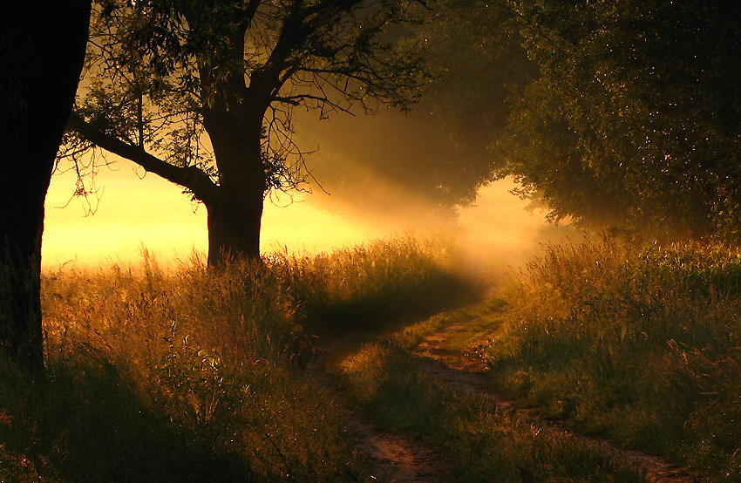
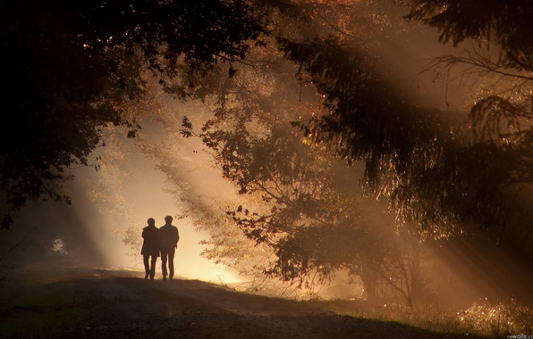
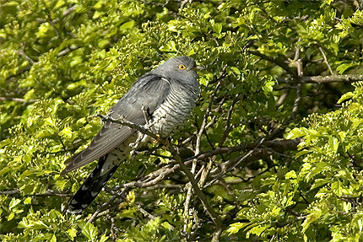
Jeg gik mig ud om kvælden
Tekst og musik: Traditionel
1 af 2
Jeg gik mig ud om kvælden,
Hvor skoven stod så smuk.
Og gøgen sad i ellen
Og kukked’ sit kuk-kuk:
Kuk-kuk, kuk-kuk,
Kuk-kuk-kuk-kuk kuk-kuk.
Kuk-kuk, kuk-kuk,
Kuk-kuk-kuk-kuk kuk-kuk

Slide 2
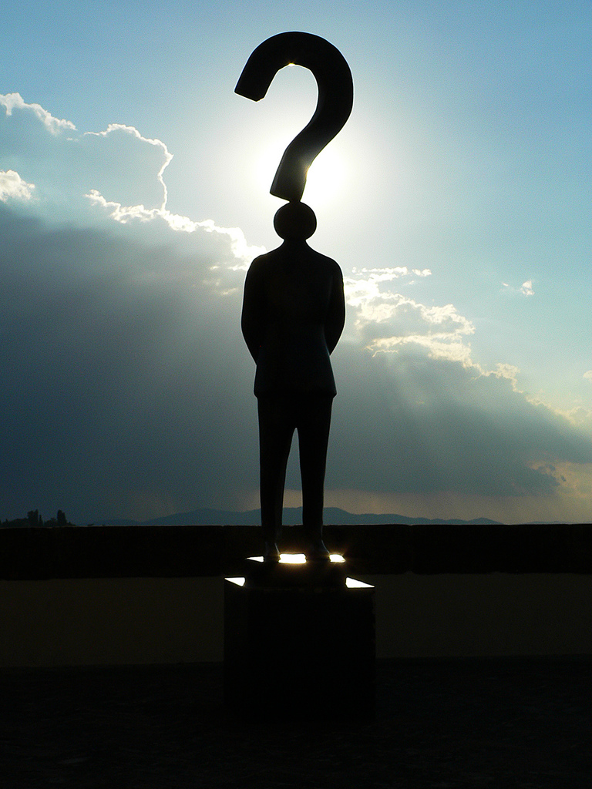
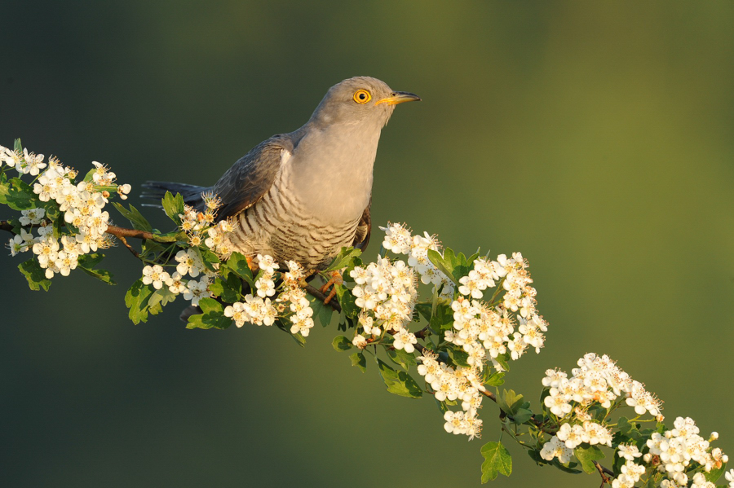
2 af 2
Jeg spurgte den hvor mange,
Hvor mange år endnu.
Den svarede med lange
Sørgmodige kuk-kuk:
Kuk-kuk, kuk-kuk,
Kuk-kuk-kuk-kuk kuk-kuk.
Kuk-kuk, kuk-kuk,
Kuk-kuk-kuk-kuk kuk-kuk

